Slide 2










Microsoft Azure
LLM
M365 Copilot App
Knowledge
カスタム
エンジン エージェント
AI エージェント
Tool
Microsoft Teams
全部作りたい

Slide 3
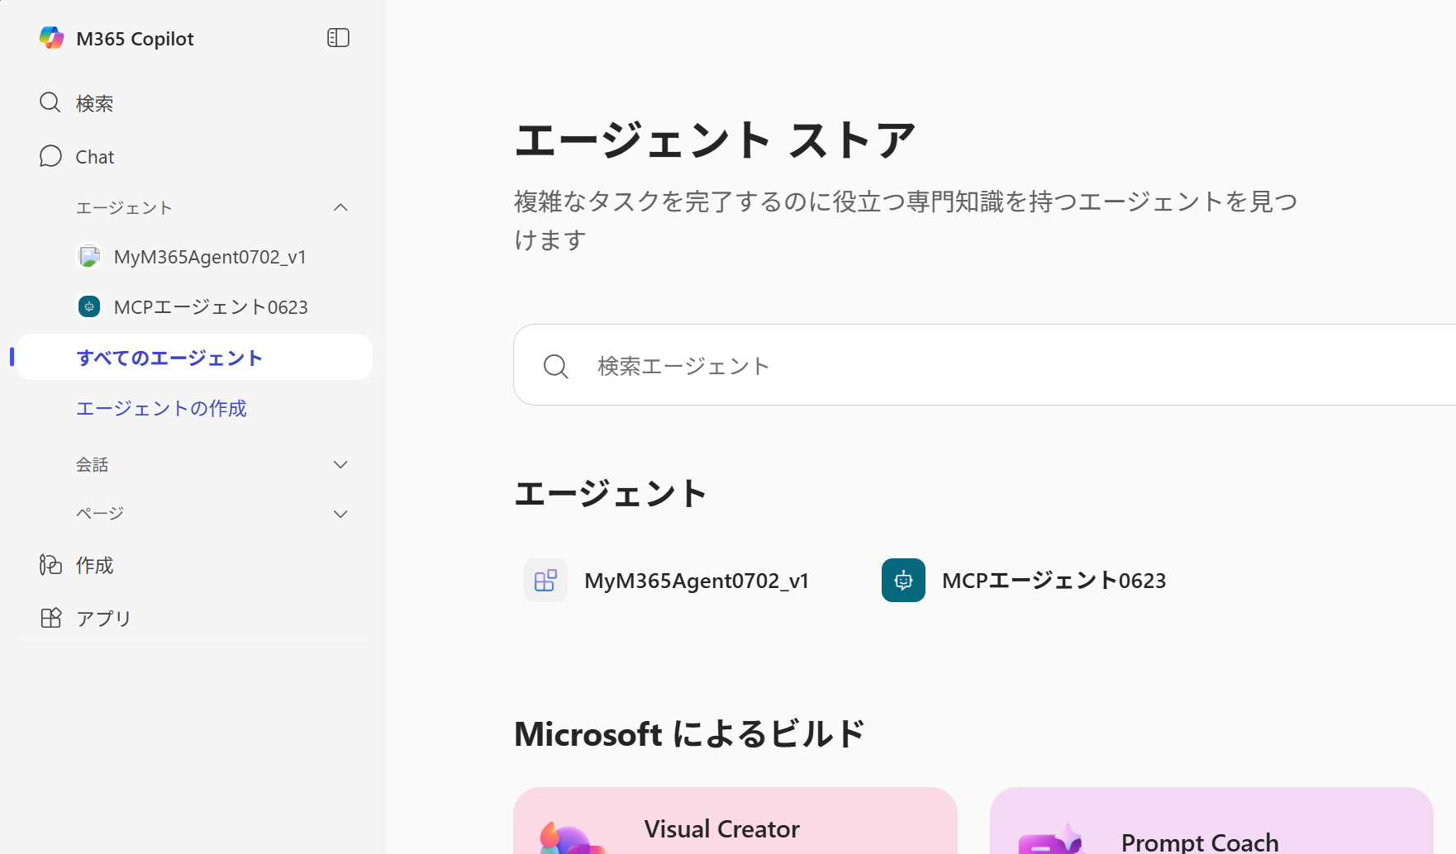
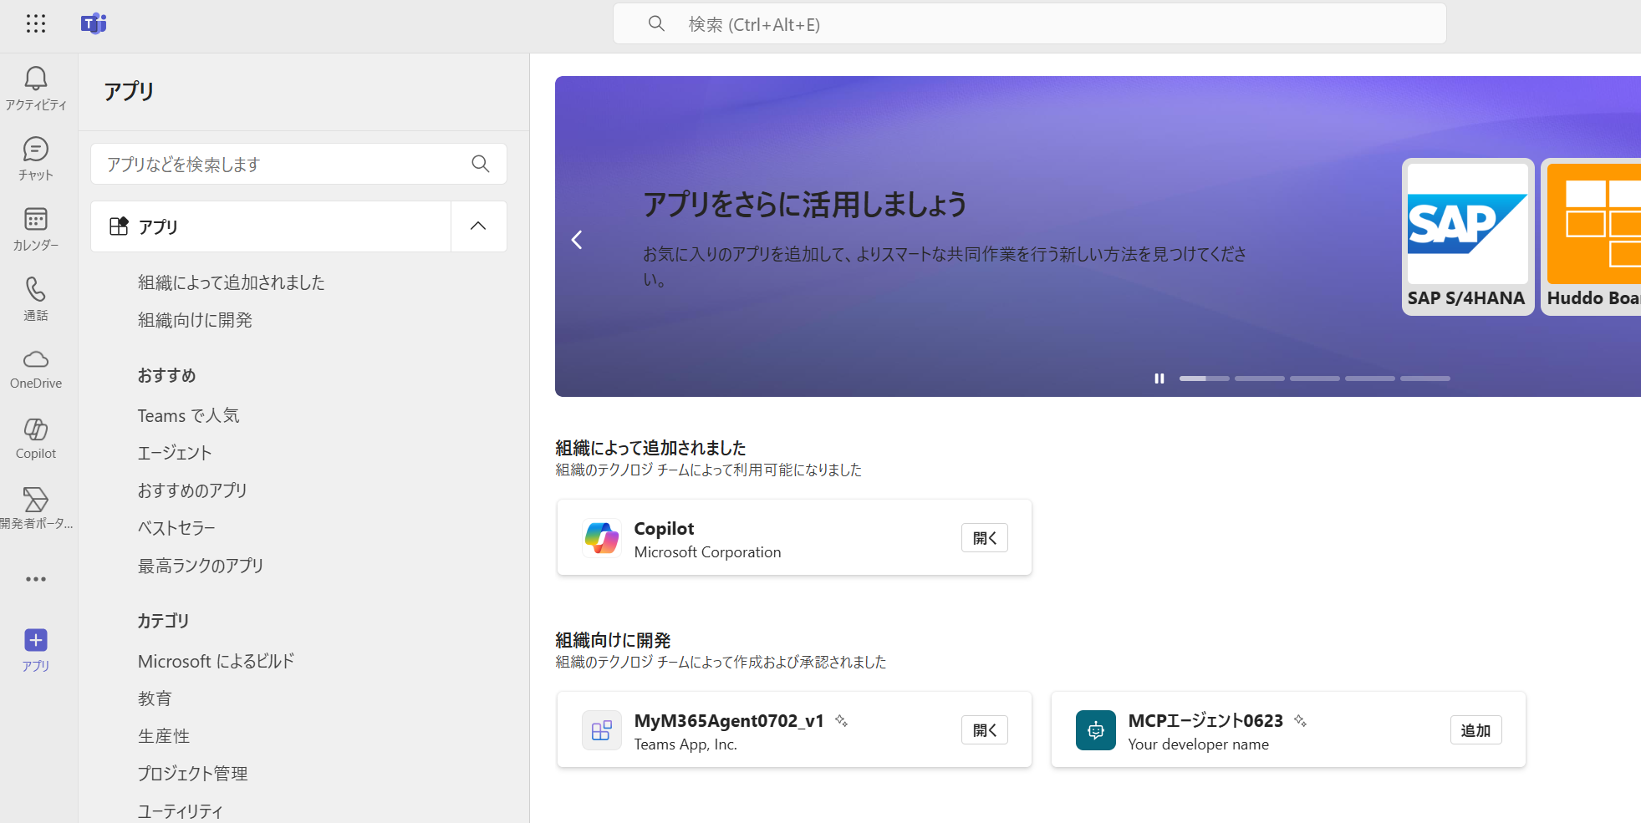

Slide 4




アプリ登録
認可
Entra ID
https://unique-id.asse.devtunnels.ms /api/messages
Azure Bot Service
DevTunnel
http://localhost:5130 /api/messages
ASP.NET
開発端末

Slide 5
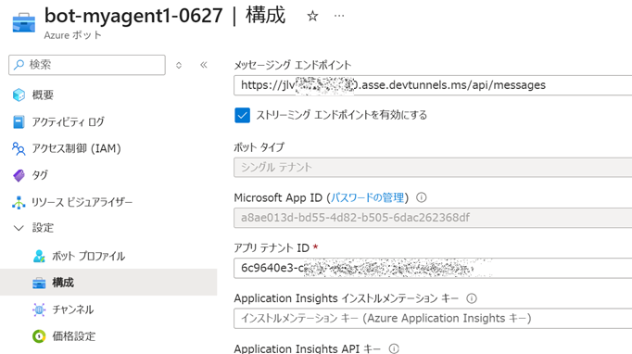
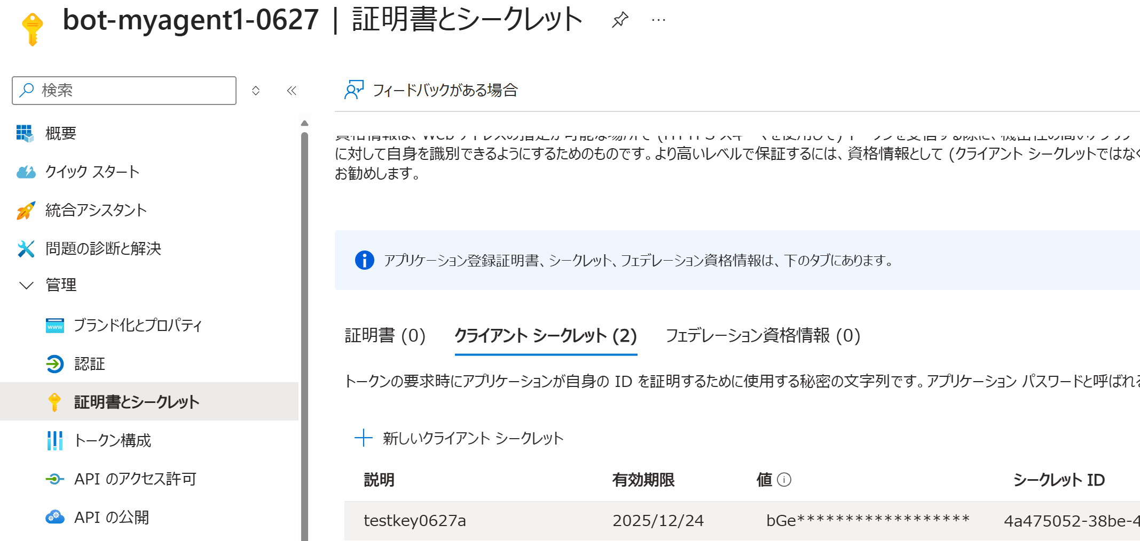

Slide 6
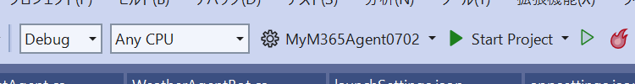
ASP.NET Core プロジェクトを選ぶ （シングル スタートアップ プロジェクトになる）
”Start Project” を選択 内容は launchSettings.json に記載

Slide 7
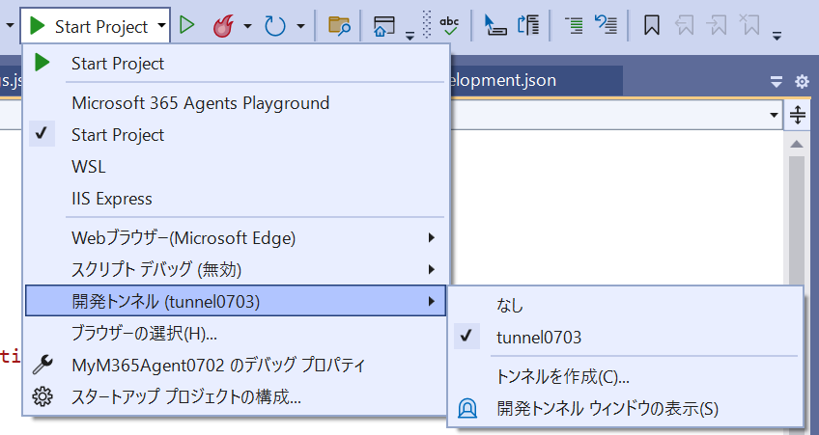
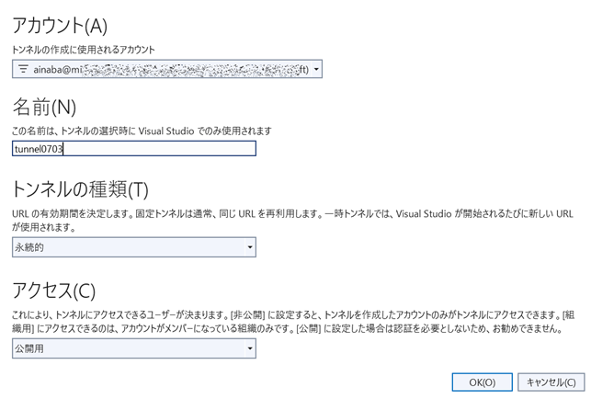

Slide 8
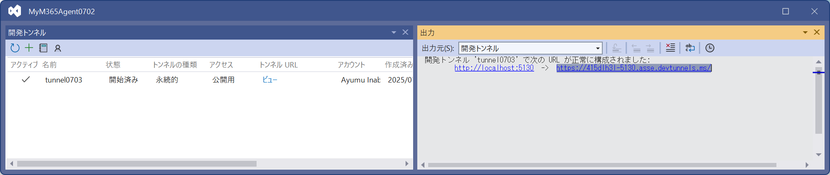
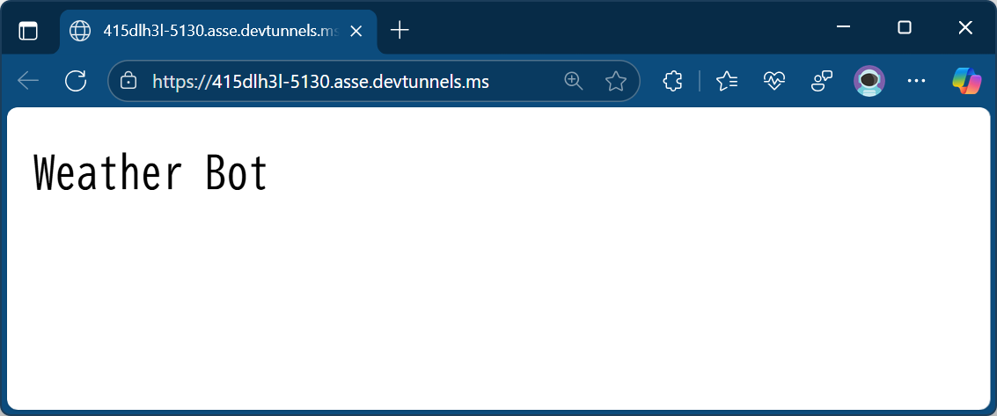

Slide 9
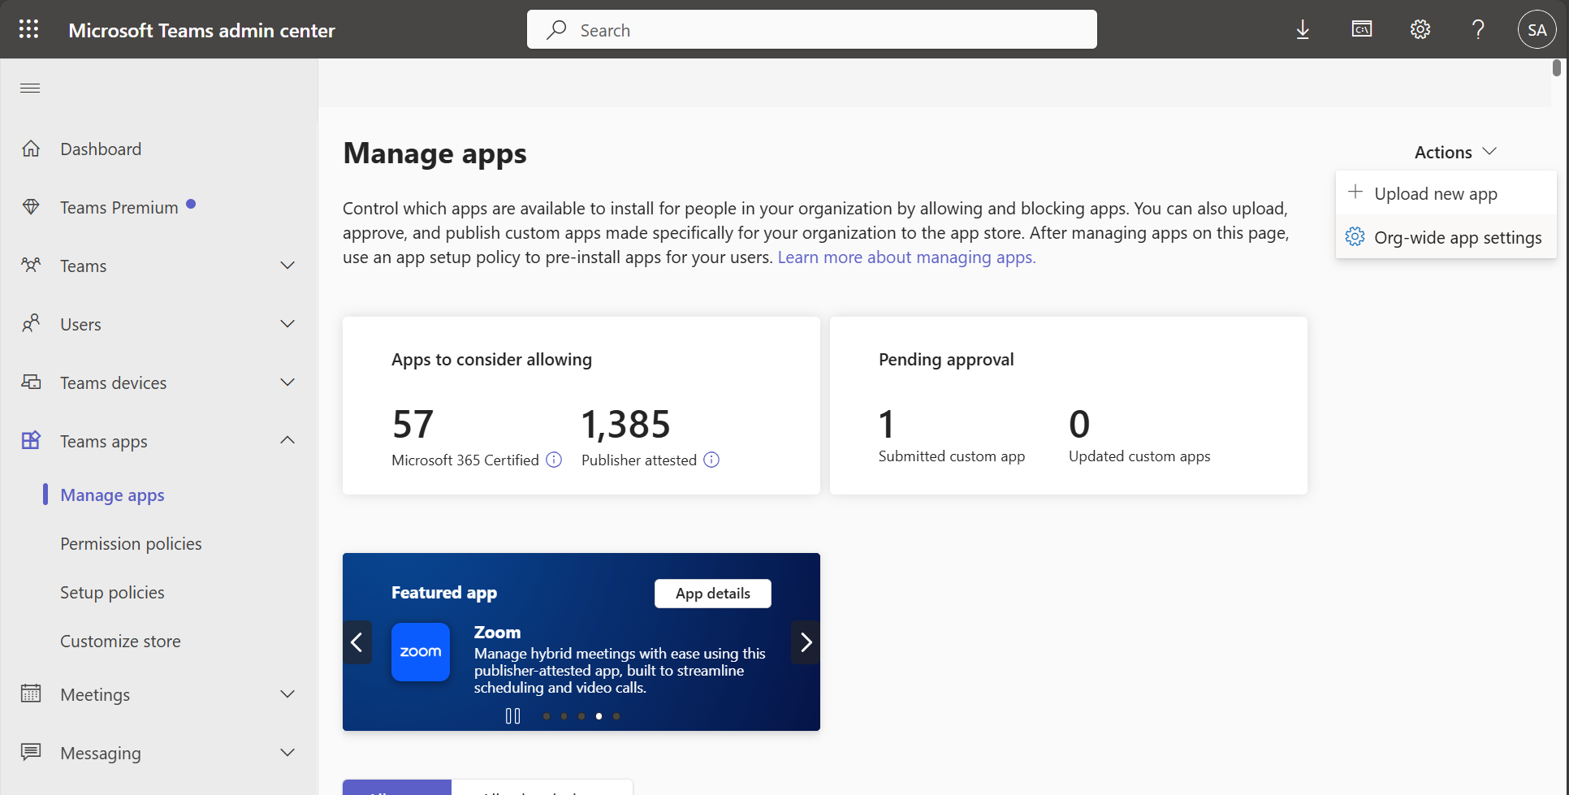
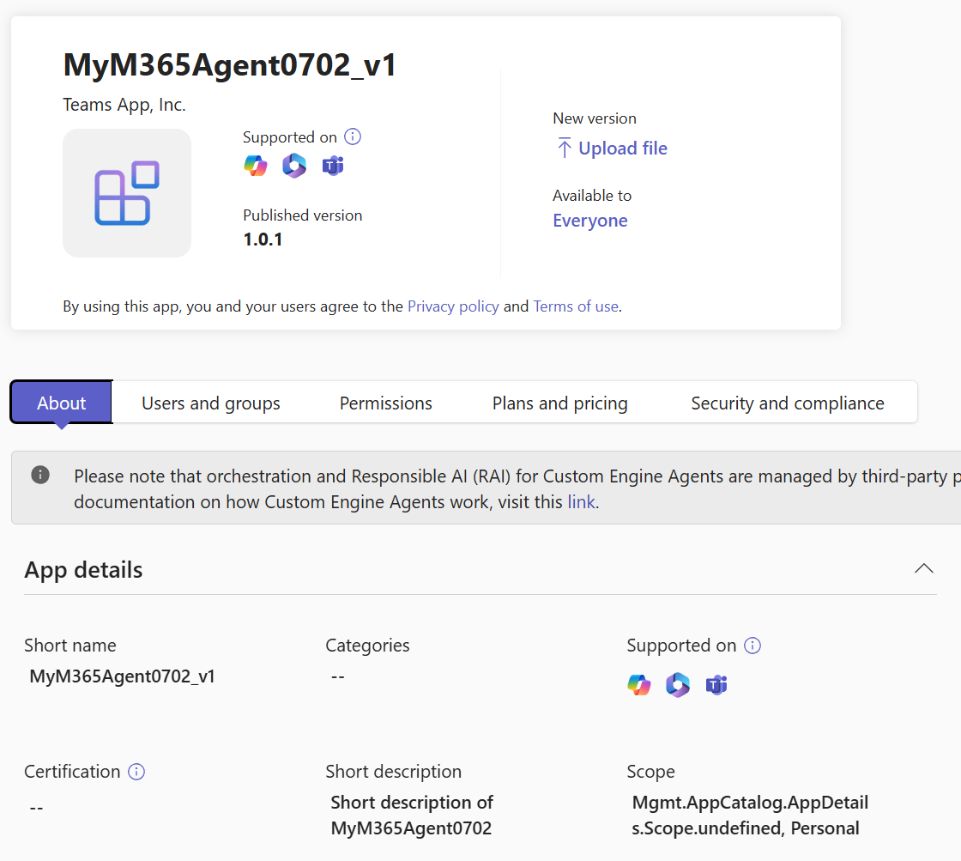

Slide 10












ユーザー インタフェース
エージェント ストア
ツールとナリッジ
事前構築済みエージェント
Connector
M365 Copilot App
宣言型エージェント
Microsoft Teams
カスタム エンジン エージェント
Bot Service
AI Agent
Models
Microsoft 365 Agents SDK
Visual Studio
Copilot Studio

